Slide 1


Slide 2


Slide 3

লজিক গেইট

Slide 4
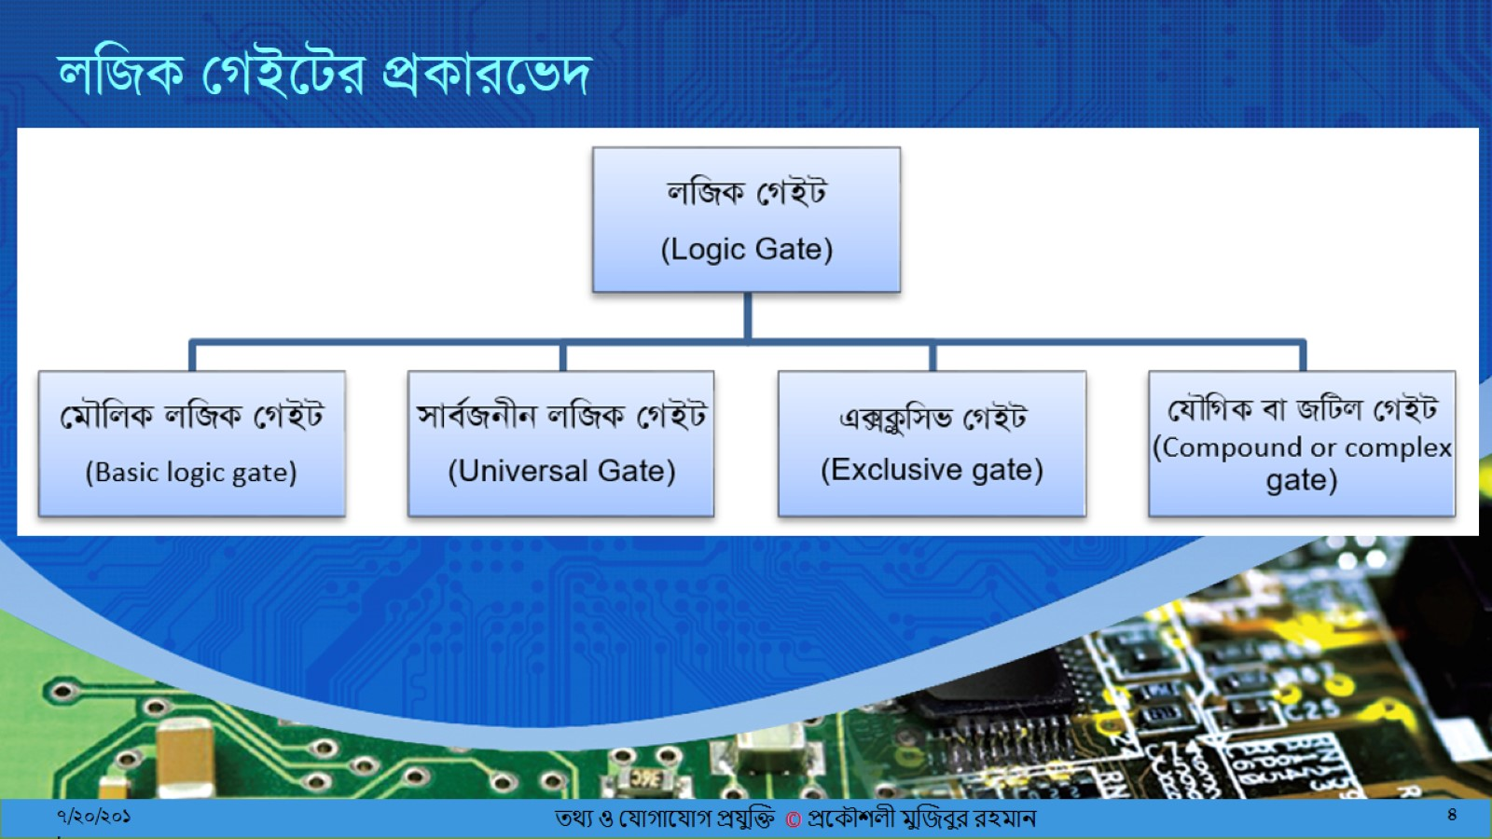
লজিক গেইটের প্রকারভেদ

Slide 5

মৌলিক লজিক গেইট

Slide 6
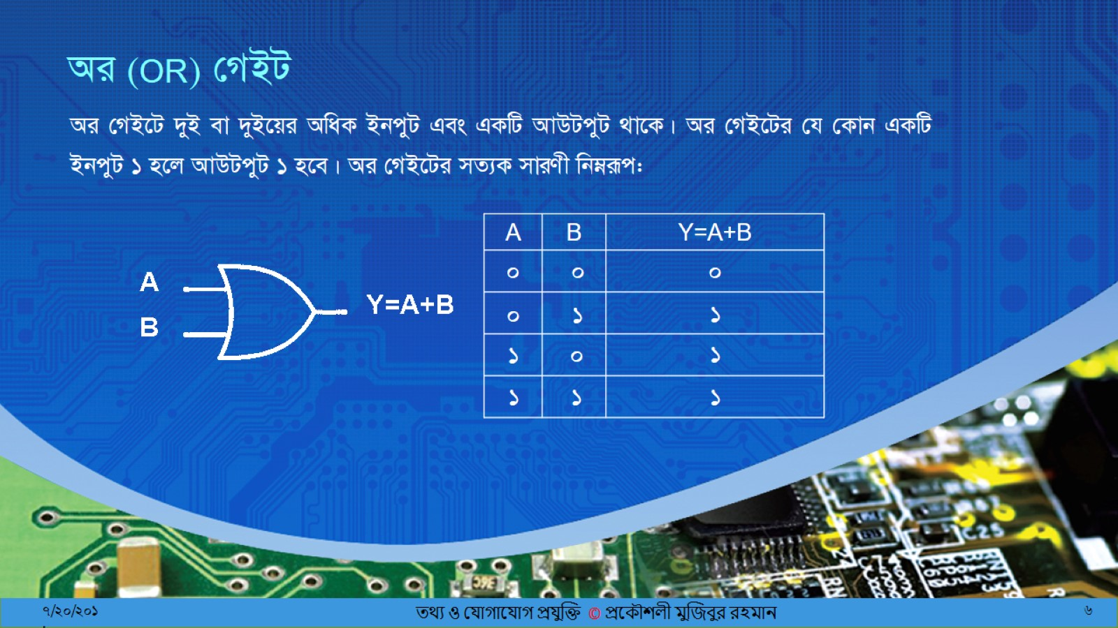
অর (OR) গেইট

Slide 7

অর (OR) গেইট

Slide 8

অর (OR) গেইট

Slide 9

অর (OR) গেইট

Slide 10
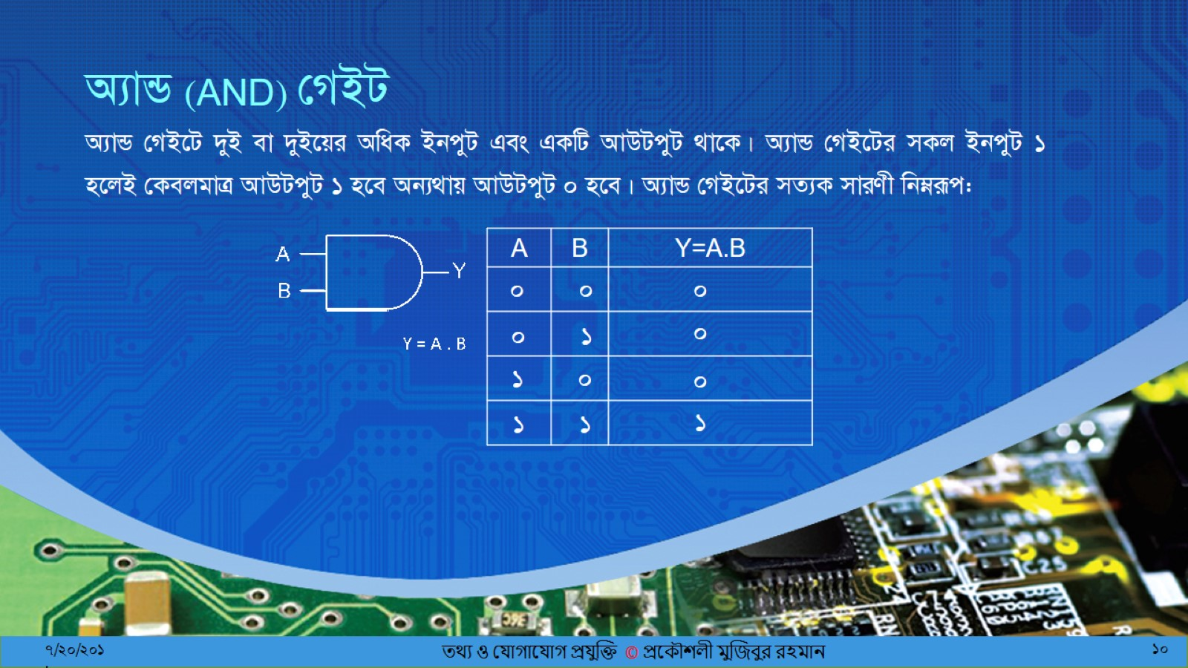
অ্যান্ড (AND) গেইট

Slide 11

অ্যান্ড (AND) গেইট

Slide 12

অ্যান্ড (AND) গেইট

Slide 13

অ্যান্ড (AND) গেইট

Slide 14
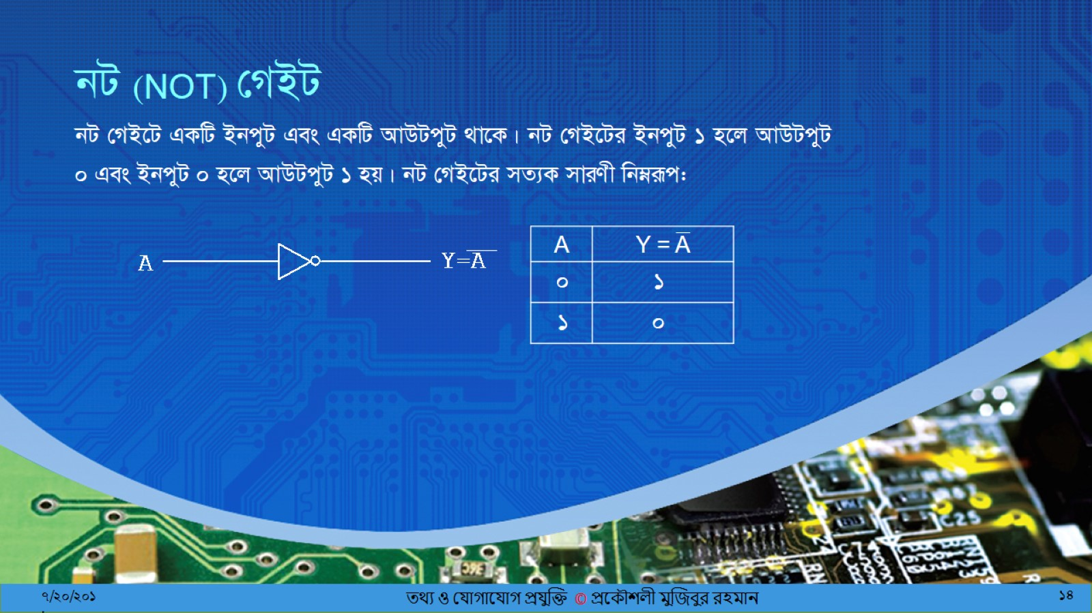
নট (NOT) গেইট

Slide 15

নট (NOT) গেইট

Slide 16
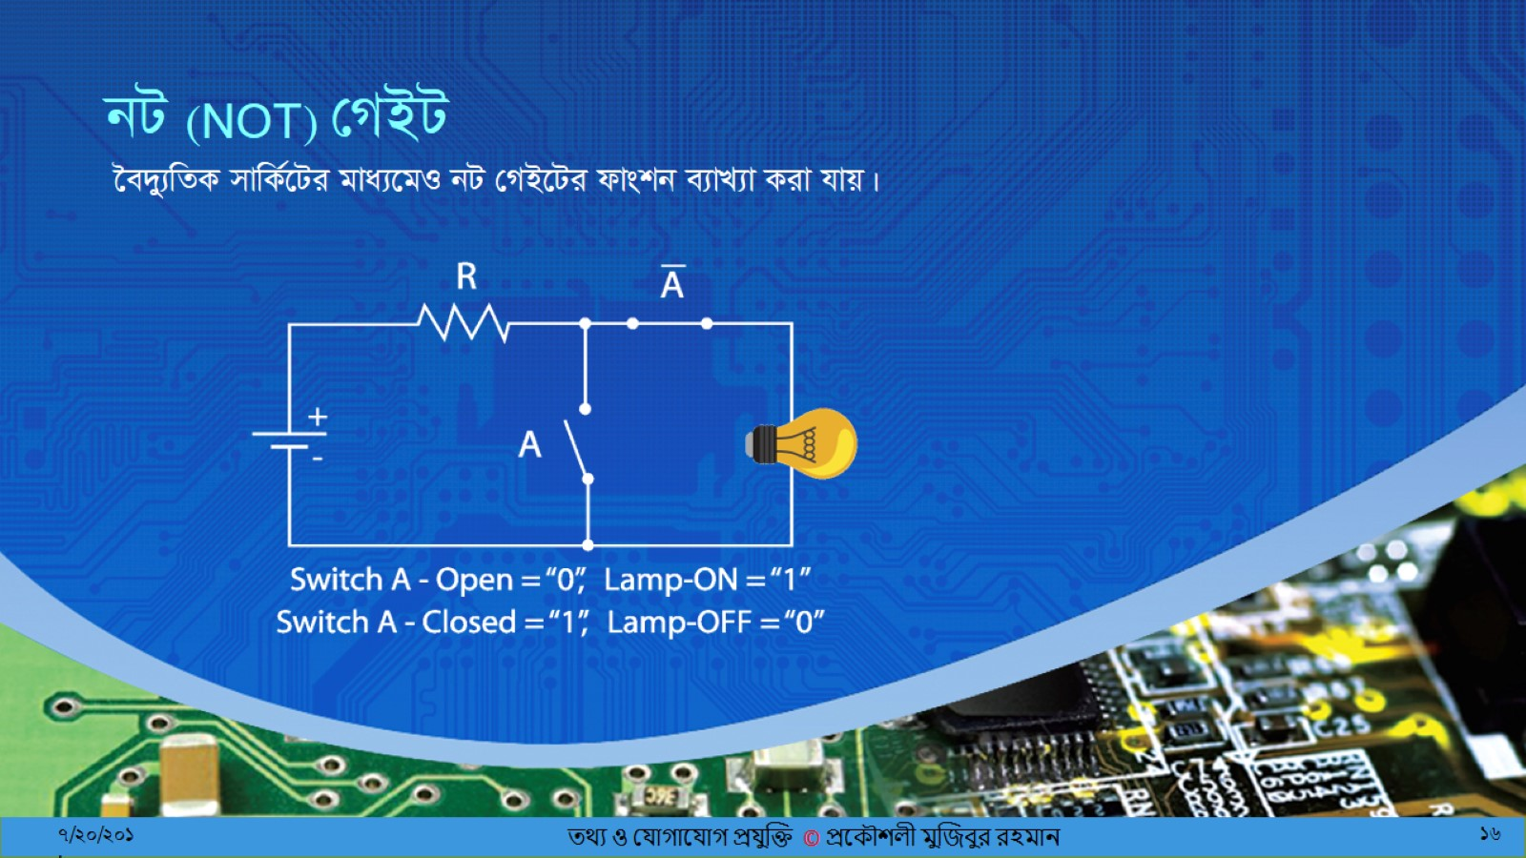
নট (NOT) গেইট

Slide 17

নট (NOT) গেইট

Slide 18

বাফার (Buffer) ‡MBU

Slide 19

প্রশ্নোত্তর পর্ব

Slide 20


